Slide 1
EMPATHY MAP
KELOMPOK D
MU’AADZ - HAZIQ - ARDA - SYAHDAN

Slide 2
Pengertian
Empathy Map adalah alat visualisasi yang digunakan untuk mengartikulasikan apa yang diketahui tim produk mengenai pengguna. Empathy Map ini membantu tim produk untuk membangun pemahaman yang lebih luas mengenai aspek “mengapa” di balik kebutuhan dan keinginan pengguna.

Slide 3
Manfaat Penggunaan Empathy Map
Pemahaman lebih baik seputar user
Mudah disesuaikan berdasarkan informasi dan wawasan yang tersedia
Cepat dan mudah diaplikasikan sesegera mungkin
Informasi yang dapat tersaring dalam satu referensi visual
Dapat digunakan sepanjang proses desain berlangsung dan direvisi ketika data baru sudah tersedia

Slide 4
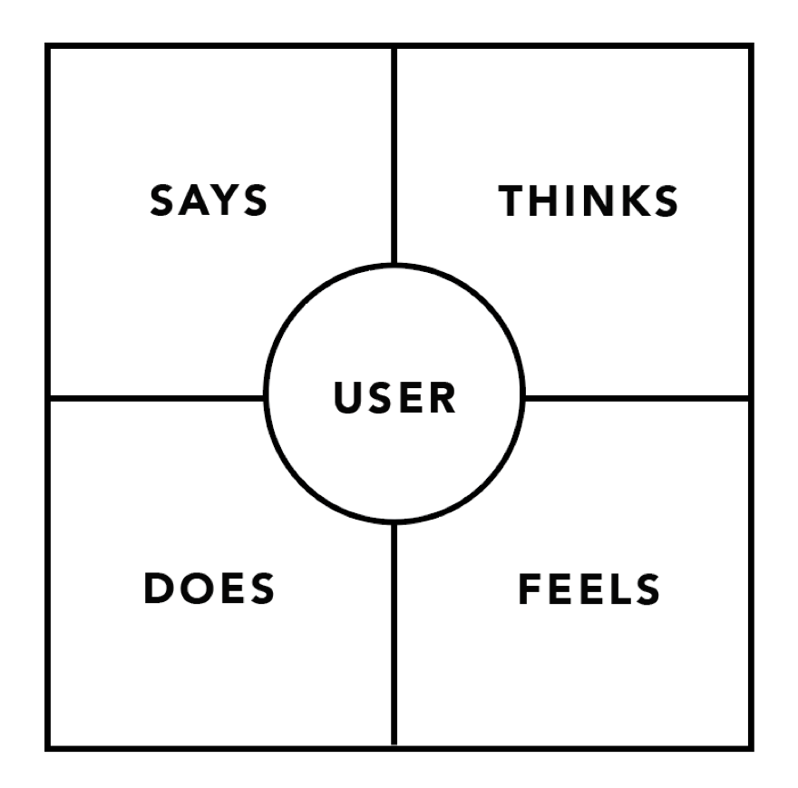
FORMAT EMPATHY MAP

Slide 5
Says
Bagian ini mencakup kutipan langsung dari user yang telah dikumpulkan dari wawancara, tahap penelitian, atau data sebelumnya. Beberapa pernyataan yang menampilkan aspek ‘says’ untuk tools ini, antara lain:
“Saya membutuhkan sesuatu yang cepat.”
“Saya tidak tahu harus melangkah ke mana dari sini.”
“Saya tidak tahu apa yang harus dilakukan di sini.”

Slide 6
Thinks
Kuadran ini fokus pada pikiran pengguna dibandingkan pada yang mereka ungkapkan secara langsung. Untuk bagian ini, kamu dapat melakukan penelitian kualitatif untuk mengungkap wawasan lebih jauh melalui pemikiran mereka. Meskipun sekilas mirip dengan bagian ‘says’, berikan perhatian lebih dan temukan alasan di balik pernyataan yang tidak diungkapkan tersebut. Berikut contoh-contoh aspek ‘thinks’ yang dapat kamu temui lewat user:
“Ini membosankan.”
“Apakah saya sudah melakukannya dengan benar?”

Slide 7
Feels
Kategori ini memberikan pembahasan soal emosional pengguna, terutama dalam aspek perasaan dan kekhawatiran mereka. Cara mudah untuk mengisi format ini adalah membuat daftar emosi dan diikuti dengan deskripsi singkat mengenai penyebab munculnya perasaan tersebut. Simak contoh-contoh berikut ini:
Kewalahan – Terlalu banyak keputusan yang harus diambil
Kecemasan – Tidak ingin membuang waktu
Tidak sabar – Load page terlalu lama

Slide 8
Does
Kuadran ini mewakili hal-hal yang akan dilakukan oleh pengguna secara fisik serta detail perilaku tersebut. Terdapat berbagai contoh yang menunjukkan hasil penelitian untuk format ‘does’, yaitu:
Refresh halaman beberapa kali
Membandingkan harga melalui website toko online lainnya
Sering mencari tombol untuk kembali ke halaman sebelumnya

Slide 9
CARA MENGGUNAKAN EMPATHY MAP

Slide 10
1. Lakukan Pengisian Empathy Map
Gambar keempat kuadran di atas kertas atau papan tulis. Lakukan review terhadap gambar, catatan, audio, maupun video hasil penelitian kemudian definisikan dan sintesis poin-poin tiap kuadran, antara lain:
Apa yang dikatakan pengguna? Tulis kutipan signifikan dan kata kunci yang disampaikan oleh pengguna
Bagaimana perasaan atau emosi yang dirasakan pengguna? Kamu dapat memperhatikan bahasa tubuh, pemilihan kata, serta nada saat berbicara
Apa yang dipikirkan pengguna? Gali lebih dalam seputar motivasi, tujuan, kebutuhan, dan keinginan mereka
Apa yang dilakukan pengguna? Jelaskan perilaku serta tindakan yang sedang diperhatikan. Sisipkan gambar jika perlu

Slide 11
2. Sintesis Kebutuhan
Lakukan sintesis terhadap kebutuhan pengguna berdasarkan empathy map. Hal ini akan membantu kamu dalam menghadapi tantangan mendesain pengalaman user. Identifikasi kebutuhan langsung dan ciri-ciri pengguna yang telah dicatat. Dalam menentukan kebutuhan dasar tersebut, kamu dapat menggunakan acuan dari Hierarchy of Needs dari Abraham Maslow. Pertimbangkan kelima lapisan pada Piramida Maslow untuk membantu menentukan kebutuhan yang fokus dipenuhi oleh para pengguna.

Slide 12
3. Sintesis Wawasan
Insight atau wawasan adalah realisasi luar biasa yang dapat membantu memecahkan masalah dan memberikan solusi desain optimal. Lakukan sintesis ketika ada kontradiksi antara dua hal yang kamu temukan dari penelitian terhadap pengguna. Kamu dapat menemukannya di dalam satu kuadran yang sama atau justru dua kuadran yang berbeda.

Slide 13
4. Rangkum dan Bagikan
Ketika seluruh bagian sudah selesai, lakukan brainstorming bersama tim UX Designer untuk bertukar wawasan dan perspektif baru sebelum berlanjut ke tahap berikutnya. Bagikan hasil empathy map yang telah dibangun dengan mengubahnya menjadi media online atau pajang di lokasi tertentu di tempat kerja. Perlu kamu ingin bahwa empathy map adalah tools yang membantu suatu proses, bukan semata-mata sarana untuk mengubah pemikiran perusahaan 180 derajat.

Slide 14
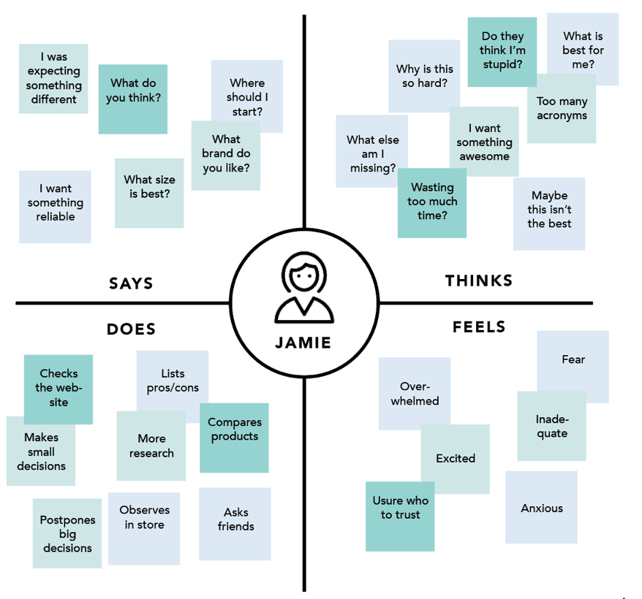
CONTOH EMPATHY MAP (BUYING A TV)

Slide 15
Referensi
https://sis.binus.ac.id/2021/03/12/empathy-map-tahap-pertama-memulai-design-thinking/
https://blog.digitalskola.com/ui-ux/empathy-map/
https://www.nngroup.com/articles/empathy-mapping/

Slide 16
THANK YOU

